Slide 1

Functies 2
© 2015 Richel Bilderbeek

Slide 2
Probleem
Je programmeercode is moeilijk te lezen
Je programmeercode herhaalt zich

Slide 3
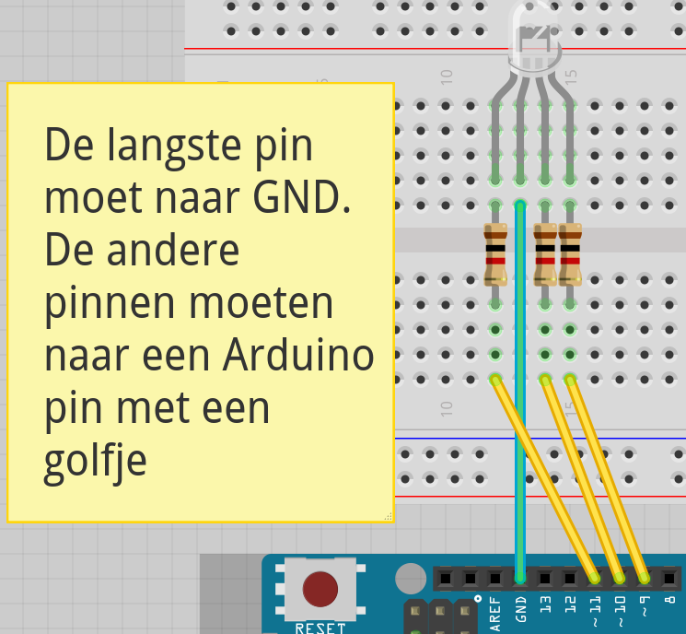
Voorbeeld

Slide 4
Setup
void setup() {
pinMode(9,OUTPUT);
pinMode(10,OUTPUT);
pinMode(11,OUTPUT);
}

Slide 5
Loop, moeilijk leesbaar
void loop() {
digitalWrite(9,HIGH);
digitalWrite(10,LOW);
digitalWrite(11,LOW);
delay(1000);
digitalWrite(9,HIGH);
digitalWrite(10,HIGH);
digitalWrite(11,LOW);
delay(1000);
//Nog meer code hier
}

Slide 6
Loop, moeilijk leesbaar
void loop() {
digitalWrite(9,HIGH);
digitalWrite(10,LOW);
digitalWrite(11,LOW);
delay(1000);
digitalWrite(9,HIGH);
digitalWrite(10,HIGH);
digitalWrite(11,LOW);
delay(1000);
//Nog meer code hier
}
Maak de
RGB LED
rood
Maak de
RGB LED
geel

Slide 7
Loop gemakkelijk leesbaar
void MaakLedRood() {
digitalWrite(9,HIGH);
digitalWrite(10,LOW);
digitalWrite(11,LOW);
}
void loop() {
MaakLedRood();
delay(1000);
MaakLedGeel();
delay(1000);
//Nog meer code hier
}
Definitie van
de 'MaakLedRood'
functie
Aanroep van de
'MaakLedRood' functie

Slide 8
Functie zonder argumenten
void MaakLedRood()
{
/* */
}
Functie argument(en)
Return type
Functie naam
Functie lichaam

Slide 9
Probleem
Nu is er voor elke kleur een aparte functie
Kan dit niet in een functie?

Slide 10
Functie met argumenten
void LaatKleurZien(const int kleur)
{
/* */
}
Return type
Functie naam
Functie argument(en)
Functie lichaam

Slide 11
Functie met argumenten
void LaatKleurZien(const int kleur)
{
switch (kleur) {
case 0: MaakLedRood(); break;
case 1: MaakLedOranje(); break;
}
}
void loop() { LaatKleurZien(0); }

Slide 12
Functie met argumenten
void LaatKleurZien(const String& kleur)
{
if (kleur == “Rood”) {
MaakLedRood();
} else if (kleur == “Oranje”) {
MaakLedOranje();
}
}
void loop() { LaatKleurZien(“Rood”); }

Slide 13
Functie met argumenten
enum Kleur { rood, oranje };
void LaatKleurZien(const Kleur kleur)
{
switch (kleur) {
case rood: MaakLedRood(); break;
case oranje: MaakLedOranje(); break;
}
}
void loop() { LaatKleurZien(rood); }

Slide 14
Meer over functies
Een functie kan meerdere argumenten hebben, deze worden gescheiden met komma's
void KnipperInMorse(
const int led_pin,
const char letter
) { /* */ }
void loop() { KnipperInMorse(13,'R'); }

Slide 15
Meer over argumenten
Je kunt op meer manieren argumenten aan een functie
Vuistregel: gebruik '&' als data type met een hoofdletter begint (oftewel: een klasse is)
void f(const int i) { /* */ }
void g(const String& i) { /* */ }

Slide 16
Tips
De naam van een functie
  Begint met een hoofdletter (of kleine letter)
  Begint met een werkwoord
  Is in CamelCase
Een functie moet een ding goed kunnen
  Wel: MaakLedRood
  Niet: MaakLedRoodEnWacht
Binnen functies kunnen je andere functies aanroepen, bijvoorbeeld 'MaakLedRood' binnen loop

Slide 17
Moeilijkere functies
Functies kunnen ook een waarde teruggeven, zoals analogRead, digitalRead
  🖙 Functies3

